Slide 1
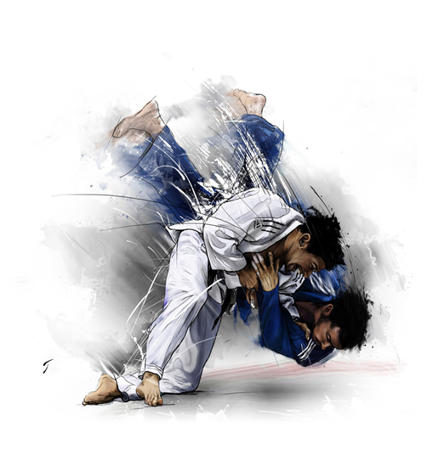
Lahden Judoseura Valmennus 2019
Jigotai Spring Camp 23.- 24.3.2019 Jyväskylässä
U 11/13/15: Jukka Ojanne
U18 – veteraanit: Rachid El Kadiri
Seuran valmentajana mukana Manne
Varustus:
Judopuvut, ulkoiluvarustus, sisäliikunta (voimistelu), makuupussi,
makuualusta, peseytymisvälineet, evästä, sivistävää lukemista.
Hinta (valmennus, matkat , luokkamajoitus, telinevoimistelu ) 60 euroa.
Ruokailut maksetaan erikseen paikan päällä käteisellä
lo, pä, ip, ap, lo yht. 33 euroa.
Lähtö Kamppikselta lauantaina 23.3.2019 klo 07.15
Tervetuloa antoisalle judoreissulle!
Ilmoittautuminen ma 11.3.2019 mennessä Suomisportin kautta.
Tiedustelut: Manne 0400-946076/manneisoranta@gmail.com

